Slide 1
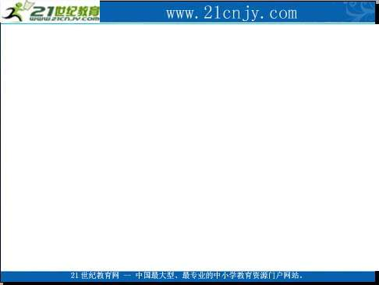
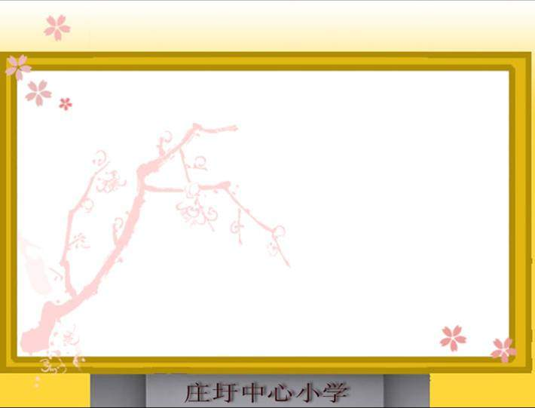
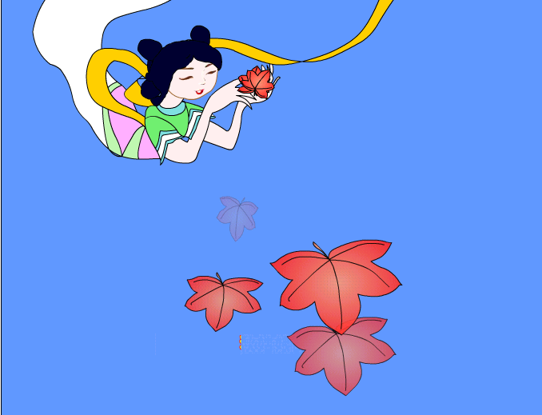




秋姑娘的信
7.
苏教版一年级语文上册第三单元

Slide 2
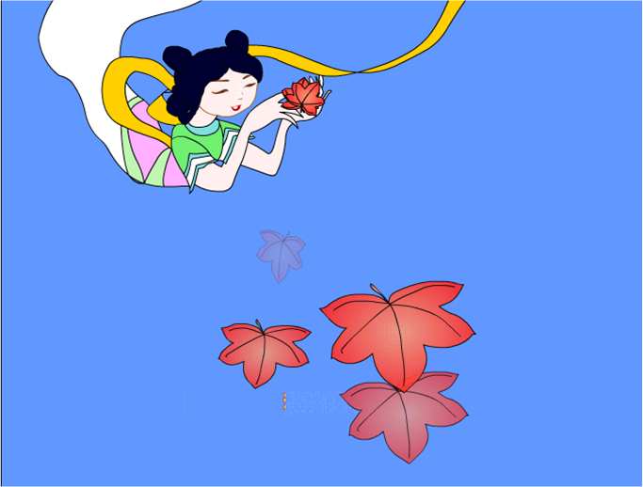
秋 姑 娘 的 信
7

Slide 3

教学目标
1．复习巩固汉语拼音，学会9个生字，让同学们感受到阅读的乐趣，培养语感。教给同学们一种最基本的阅读方法，即反复诵读。
2．培养同学们自主探究的学习方式，尊重同学们的独特体验，发展思维能力，激发想像力和创造潜能。初步感受大自然的美好情趣，激发热爱大自然、珍惜友谊的情感。

Slide 4

教材分析
《秋姑娘的信》课文描述了美丽飘逸的秋姑娘分别给大雁、青蛙、松鼠、山村孩子写信，展现了一幅枫叶飘落、大雁南飞、青蛙准备冬眠、松鼠储食、小树即将穿“冬衣”的秋景图，同时使人感受到秋姑娘对朋友们的关怀与体贴。

Slide 5

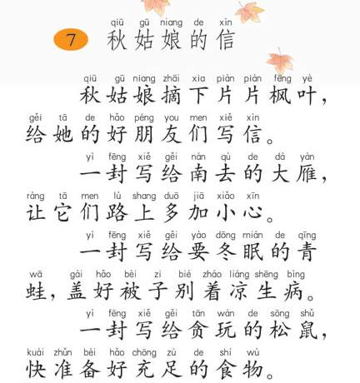
课文：
1.
2.
3.
4.

Slide 6
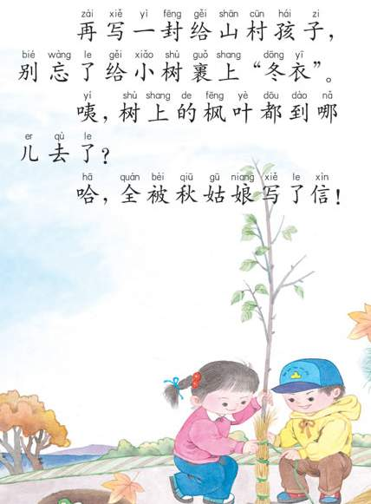


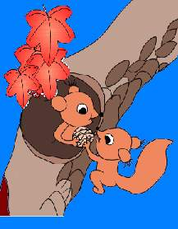
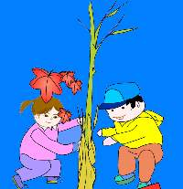
课文：
5.
6.
7.

Slide 7
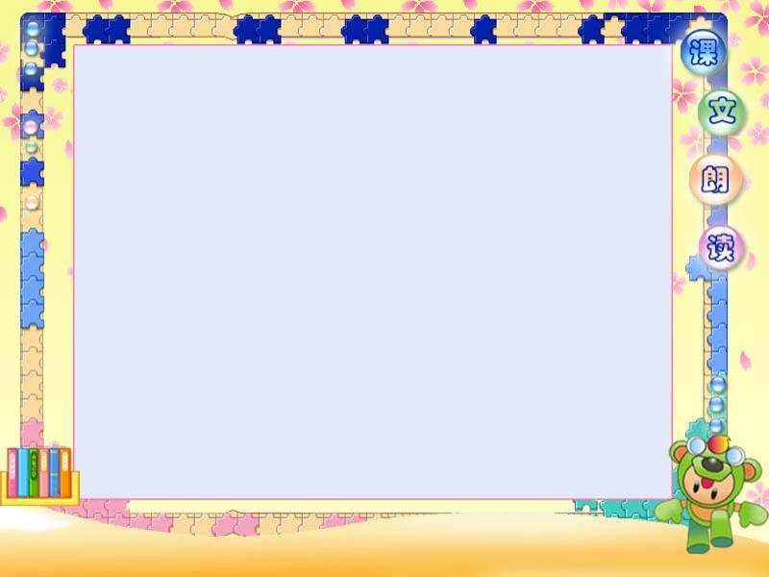


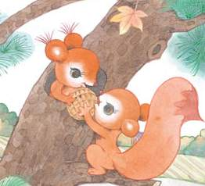

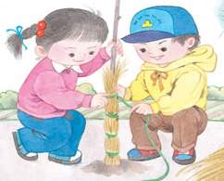




朗读课文
秋姑娘的信写给谁了？写的什么内容呢？
大雁 青蛙 松鼠 山村孩子

Slide 8
学生字
心、生、村、全、好、朋、友
hǎo yǒu xīn shēnɡ cūn quán
好
友
心
生
村
全

Slide 9

yì fēnɡ xiě ɡěi nán qù de dà
一 封 写 给 南 去 的 大
yàn rànɡ tā men lù shàng
雁，让 它 们 路 上
duō jiā xiǎo xīn
多 加 小 心。

Slide 10


yì fēnɡ xiě ɡěi yào dōnɡ mián de
一 封 写 给 要 冬 眠 的
qīnɡ wā ɡài hǎo bèi zi bié zháo
青 蛙，盖 好 被 子 别 着
liánɡ shēnɡ bìnɡ
凉 生 病。

Slide 11
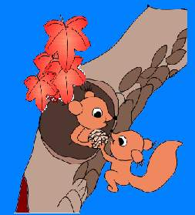
yì fēnɡ xiě ɡěi tān wán de
一 封 写 给 贪 玩 的
Sōnɡ shǔ kuài zhǔn bèi hǎo
松 鼠，快 准 备 好
chōnɡ zú de shí pǐn
充 足 的 食 品。

Slide 12


zài xiě yì fēnɡ ɡěi shān cūn
再 写 一 封 给 山 村
hái zi bié wànɡ le ɡěi xiǎo
孩 子，别 忘 了 给 小
shù ɡuǒ shànɡ dōnɡ yī
树 裹 上 “冬 衣”。

Slide 13


yí shù shànɡ de fēnɡ yè
咦， 树 上 的 枫 叶
dōu dào nǎ er qù le
都 到 哪 儿 去 了？
hā quán bèi qiū ɡū nianɡ
哈，全 被 秋 姑 娘
xiě le xìn
写 了 信！

Slide 14

ㄑ撇点
组词：
hǎo
好人
好看
好多
好好学习
好

Slide 15
横撇
组词：
yǒu
亲友
友好
好朋友
团结友爱
友

Slide 16

卧钩
组词：
xīn
关心
爱心
小心
一心一意（yì）
心

Slide 17
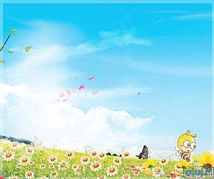
组词：
shēng
生病
生气
花生
生日快乐
生

Slide 18
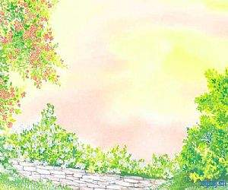
组词：
cūn
村
山村
村长
村庄
乡村

Slide 19
组词：
quán
安全
全家
全国
完（wán）全
全

Slide 20

交流：你最喜欢哪一封信？
（1）（我最喜欢写给大雁的信。）信中写了什么？（“大雁大雁，路上多加小心啊！”）秋姑娘会让大雁小心什么？（大雁大雁，路上小心猎人啊！）（大雁大雁，路上小心别撞上飞机啊！）（大雁大雁，路上小心掉队啊！）
（2）青蛙接到信，会对秋姑娘说什么呢？（秋姑娘，谢谢你，我会盖好被子，安心睡觉的。）
（3）松鼠真可爱，就是有点贪玩。秋姑娘给贪玩的松鼠写什么呢？（小松鼠，别贪玩，快准备好充足的食品）秋姑娘想得真周到，能读出来吗？
（4）秋姑娘没忘记穿着单衣的小树苗，提醒山村的孩子给他裹上冬衣。知道为什么吗？多细心的秋姑娘。哪个同学能读好呢？山村的孩子接到信，会怎么做？（小朋友赶快给小树穿上“冬衣”）
（5）看，秋姑娘在每封信里都是那么关心、体贴好朋友。我们把四封信连起来读。
（6）哪个同学不用看书就会把秋姑娘的信念给大家听？

Slide 21

拓展练习
（1）秋姑娘除了给大雁、青蛙、松鼠、山村孩子写信，还会想到谁，会给他写信，叮嘱他安全过冬呢？
（2）讨论交流。（蛇、兔子、黑熊……）

